Slide 1

牛市正进行时
主讲老师
陈灼基
课程日期
2025.03.03
执业编号
A1120620030004
中国·广州

Slide 2
当前的操作思路
1、控盘双突破（智能辅助线、20日、10日、5日均线），走向上的趋势
2、主题猎手战法：结合热点、L2资金等指标

Slide 3
今日热门消息解读
1、人工智能：
国务院总理李强7月31日主持召开国务院常务会议。会议审议通过《关于深入实施“人工智能+”行动的意见》。会议指出，要深入实施“人工智能+”行动，大力推进人工智能规模化商业化应用，推动人工智能在经济社会发展各领域加快普及、深度融合，形成以创新带应用、以应用促创新的良性循环。会议还研究了其他事项。
2、国产替代：
近日，英伟达算力芯片被曝出存在严重安全问题。此前，美议员呼吁要求美出口的先进芯片必须配备“追踪定位”功能。美人工智能领域专家透露，英伟达算力芯片“追踪定位”“远程关闭”技术已成熟。为维护中国用户网络安全、数据安全，依据《网络安全法》《数据安全法》《个人信息保护法》有关规定，国家互联网信息办公室于2025年7月31日约谈了英伟达公司，要求英伟达公司就对华销售的H20算力芯片漏洞后门安全风险问题进行说明并提交相关证明材料。

Slide 4
今日热门消息解读
3、医药：
国家卫生健康委和国家中医药管理局发布基孔肯雅热诊疗方案（2025年版）。诊疗方案指出，基孔肯雅热感染引起，经伊蚊叮咬传播的急性传染病，临床以发热、关节痛、皮疹为主要特征。基孔肯雅热在全球热带和亚热带地区广泛流行，流行范围呈持续扩大趋势。我国伊蚊分布广泛，近年来已经发生多起境外输入病例导致的本地传播疫情。目前我国尚无可供使用的基孔肯雅病毒疫苗。

Slide 5
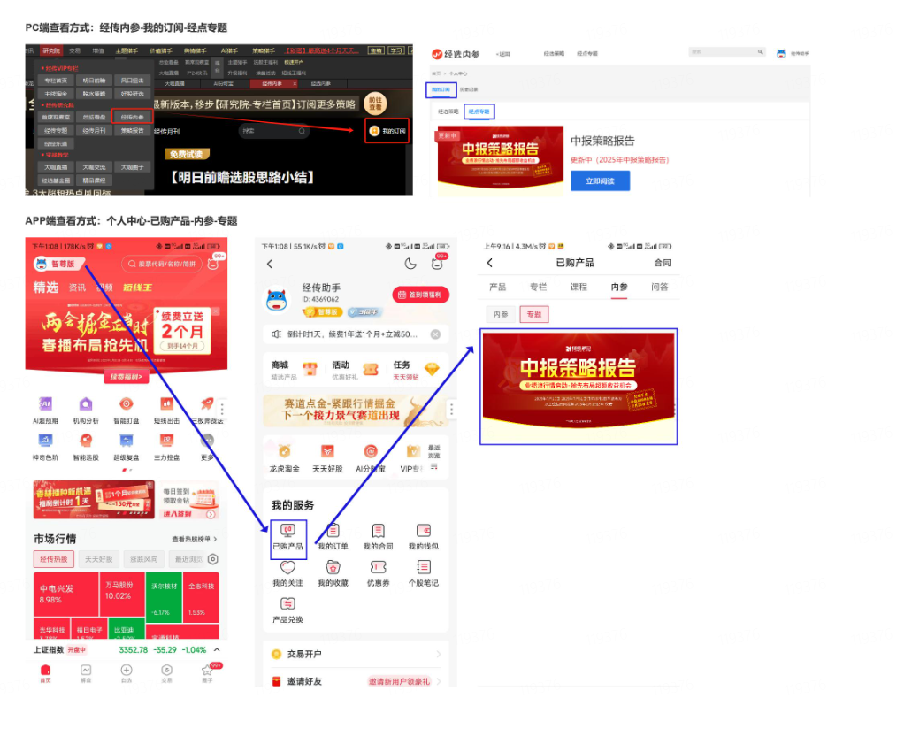

Slide 6
操作策略
仓位：六成——八成
策略：两个中线个股，两个短线个股
或者，三个中线、吃波段收益，一个短线
剩余资金灵活做T
持续拉升连板股、极致抱团趋势股、低吸高活跃强势股、
潜伏利好消息政策个股、耐心持有优质个股、平铺首板个股

Slide 7
风口狙击——为投资保驾护航
1、周一最强风口：选择当日涨停板个股最多的板块，当日最强的风口
2、周二主题风口：选择当日主题猎手最强的主题，挖掘最强的两个股票
3、周三资金风口：选择当日行业板块，主力净买额第一名或第二名的板块
4、周四逻辑风口：结合当日或近几日逻辑逐渐发酵的风口，博弈周末发酵
四个不同维度的逻辑，每天筛选出强风口、强个股，为投资保驾护航，助力账户长虹
用户收益案例：以上为特定客户、特定时间区间的历史业绩，个别情况不代表普遍现象，个股历史涨幅不预示其未来表现，过往收益亦不代表未来收益承诺。市场有风险，投资需谨慎！
个股案例涨幅回访：以上为特定条件、特定时间区间下的部分案例展示，不代表普遍现象，个股历史涨幅不预示其未来表现，过往收益亦不代表未来收益承诺。市场有风险，投资需谨慎！

Slide 8
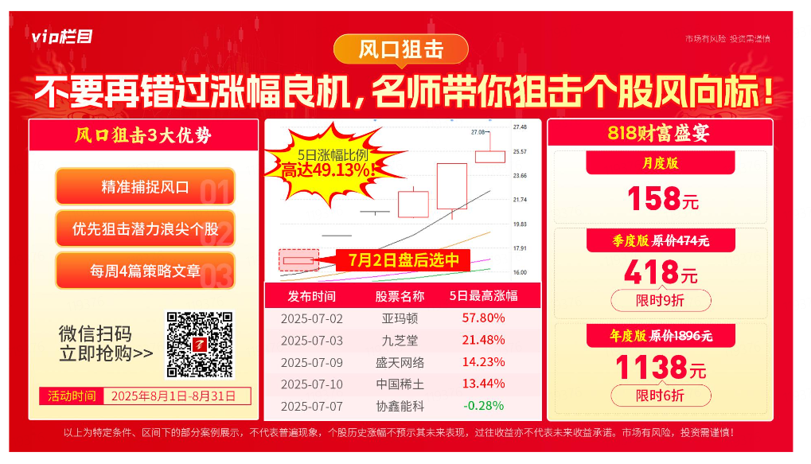
风口狙击

Slide 9
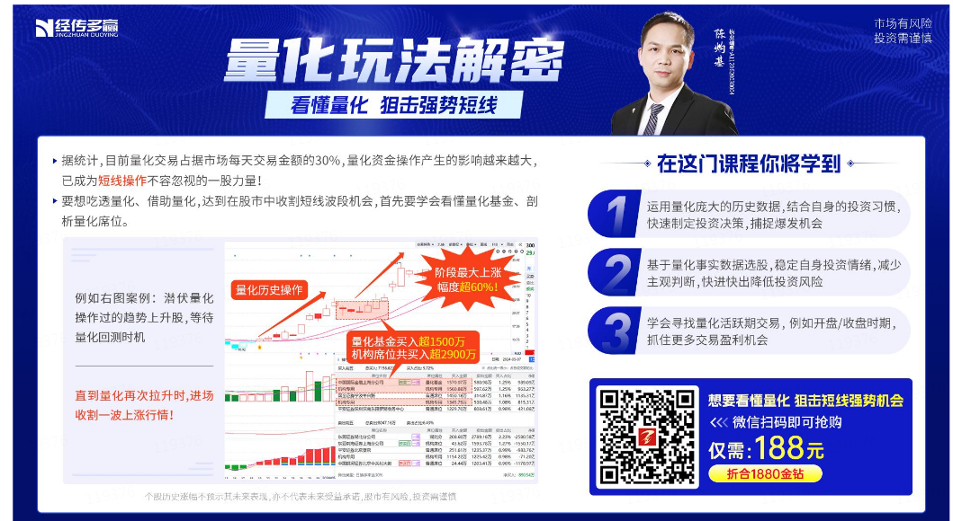
第三个“国九条”

Slide 10
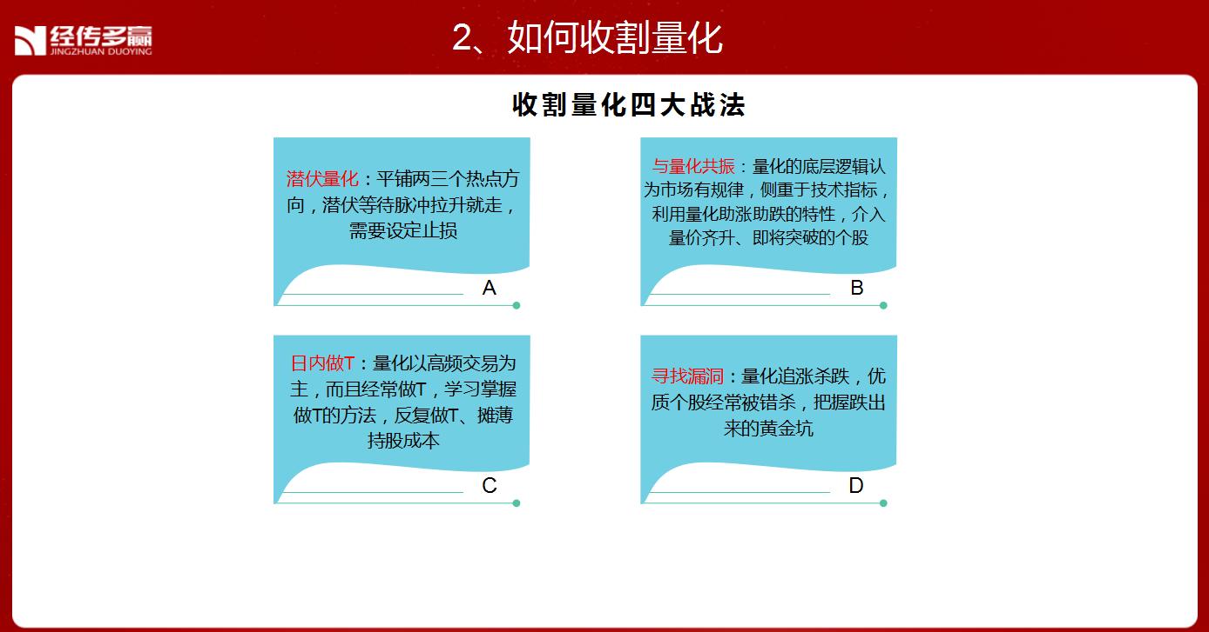

Slide 11
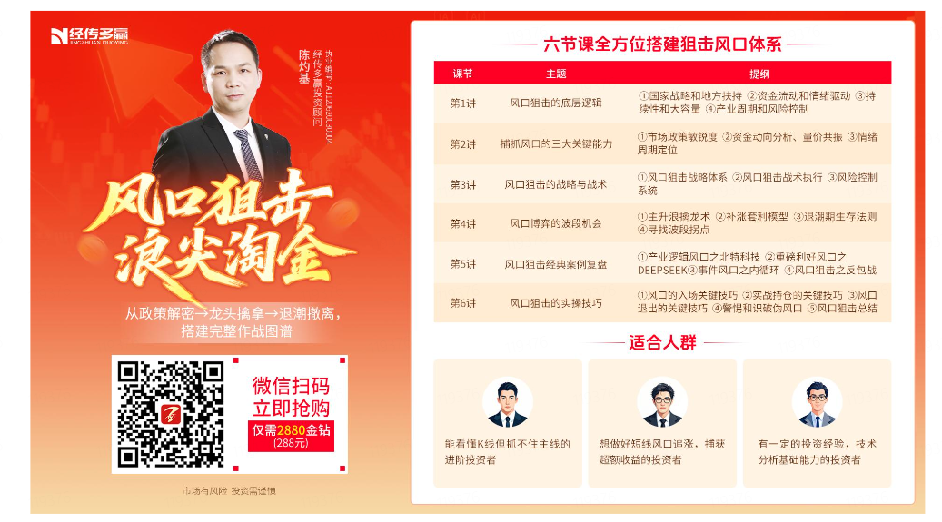

Slide 12
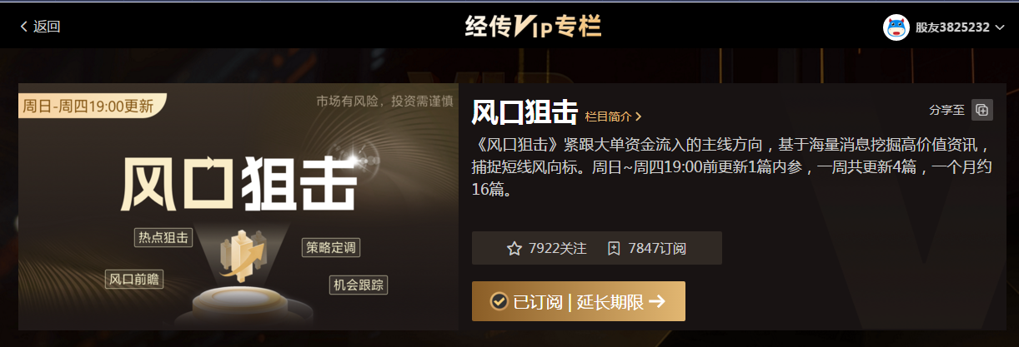
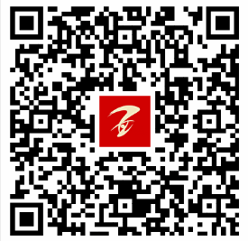
风口阻击二维码

Slide 13
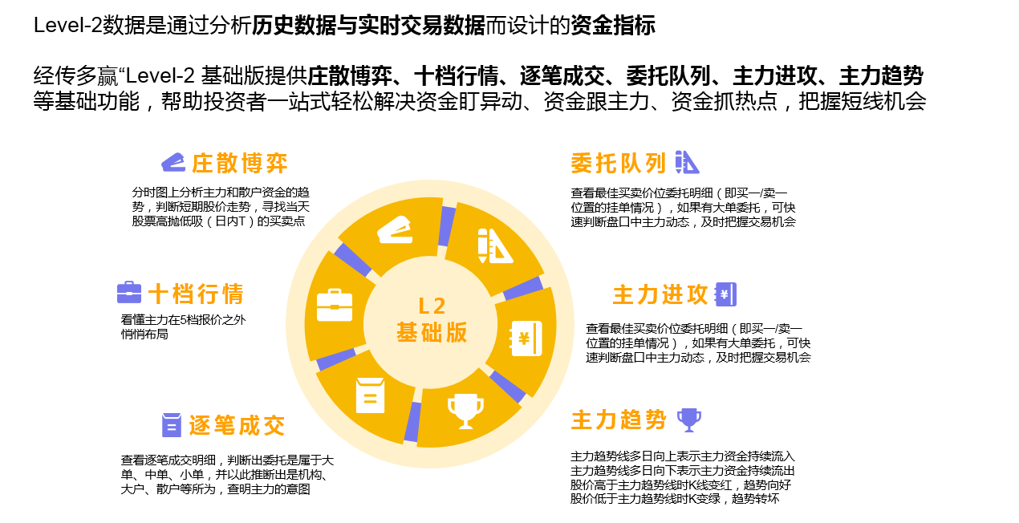

Slide 14
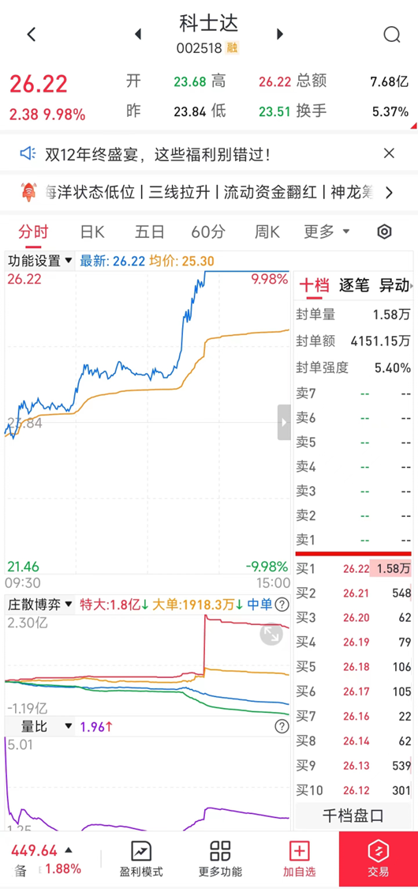
四线开花
庄散博弈（最强形态）：
红线、黄线呈现向上（红线第一，黄线第二）
蓝线、绿线呈现向下（蓝线第三，绿线第四）
说明主力的超大单和大单形成合力抢夺散户筹码，此时个股容易大幅拉升甚至出现涨停板。

Slide 15


